Slide 1
DONS：面向数据设计的网络离散事件仿真引擎
中关村实验室 高凯辉
2023年8月

Slide 2
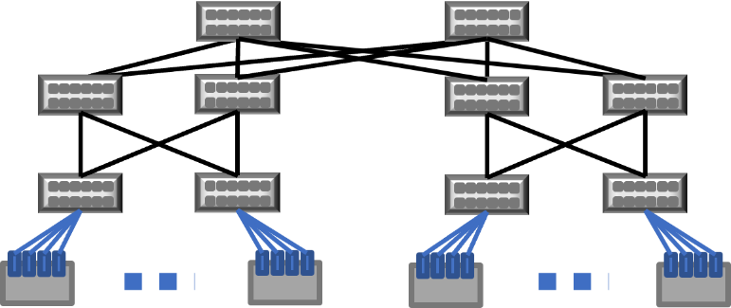
研究背景
网络仿真是验证网络创新设计（如新协议、新算法）的关键技术
网络规划
变更
新协议
新算法
…
部署
虚拟网络
物理网络
﻿高保真
大规模
网络仿真
高性能
低成本
Notes:
网络仿真是网络规划、运营和创新的重要工具，
它的目标是建立一个全保真和低成本的虚拟网络。
网络研发人员需要网络仿真技术同时满足以下几点：
高保真：决定着仿真结果是否可信、是否可代表真实网络环境
大规模：随着现代网络规模的扩大，网络仿真技术必须具备可扩展性
高性能：决定着验证创新设计的效率
低成本：决定着网络仿真技术是否能被广大研发人员低门槛地使用

Slide 3
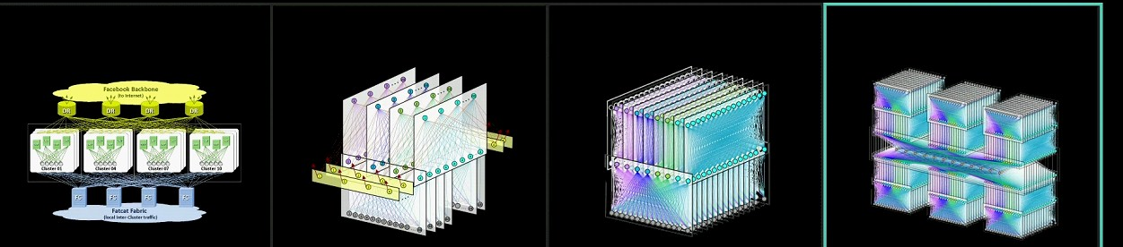
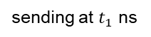
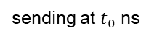
离散事件仿真技术
网络离散事件仿真（Discrete Event Simulation, DES）是网络仿真主流范式
如ns-2/3，OMNet++，OPNET等
高保真
低成本
仿真执行过程
sending at $t_{0}$ ns
sending at $t_{1}$ ns
packet enqueue
forwarding packet
transmitting event
packet enqueue
forwarding packet
transmitting event
可扩展性较差
OMNet++仿真常规DCN的一秒需要九天时间
recving packet
triggering ACK packet
数据中心网络规模不断演进
Notes:
【】DES (DiscreteEventSimulation)是网络仿真的主流模式。尤其是对于研究网络性能优化的研究人员，一定都用过ns3来验证新算法的性能，比如拥塞控制、负载均衡、网络调度算法等
在DES模拟中，
【】每个事件都被视为离散事件——完整的模拟轨迹是每个事件按时间戳顺序执行的过程。【】因此，它被认为是完全保真的，并且只需要成本较低的硬件，如CPU。【】然而，现有DES模拟器的可扩展性差一直困扰着网络从业者。
例如，omnet++需要超过9天来模拟典型DCN的1秒。

Slide 4
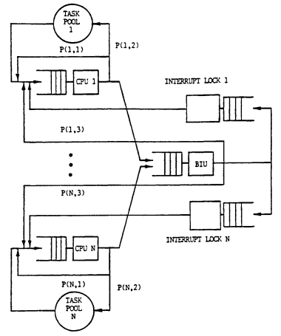
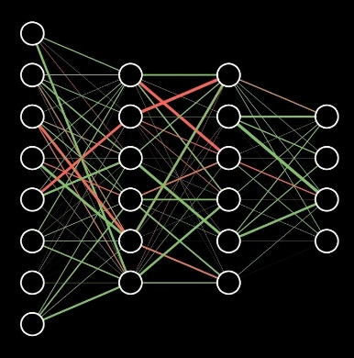
相关工作
连续时间仿真（Continuous-time simulation）
排队论，网络演算，控制论等技术
可扩展性较好
忽略包级别事件
低保真度
2.基于深度学习的性能估计（AI-powered performance approximation ）
RouteNet[SOSR’19], MimicNet[SIGCOMM’21], DeepQueueNet[SIGCOMM’22], 等
Topo.
快速
需要GPU加速
固有的误差
扩展性仍然被DES限制
Performance
Metrics
(e.g., delay)
Traffic
Notes:
提高DES的可扩展性是困难的，最近的工作在以下两个方面取得了进展。
【】首先，连续时间仿真:如排队论。这些技术可以实现更高的可伸缩性，因为它们忽略了数据包级别的事件。
【】第二是，人工智能驱动的性能近似，使用深度学习来拟合一些性能指标。但是，数据驱动的模型有固有的误差。此外，它们的部分性能仍然受到DES的限制
这些方法通过减少工作量来加快模拟速度，但会影响逼真度。

Slide 5
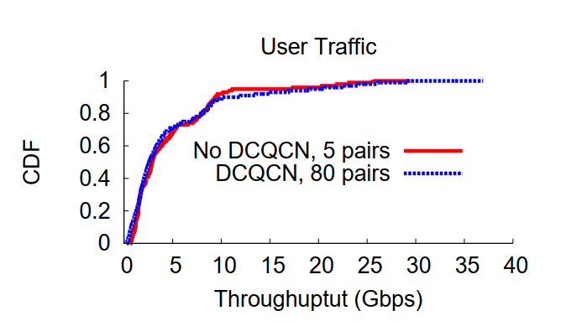

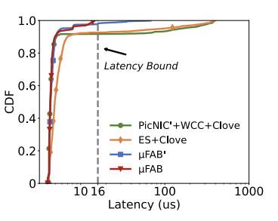
相关工作
连续时间仿真（Continuous-time simulation）
排队论，网络演算，控制论等技术
可扩展性较好
忽略包级别事件
低保真度
仍然需要DES
2.基于深度学习的性能估计（AI-powered performance approximation ）
RouteNet[SOSR’19], MimicNet[SIGCOMM’21], DeepQueueNet[SIGCOMM’22], 等
Insight: 问题不在于DES仿真的计算负载，
而是计算资源未被充分使用
Topo.
快速
需要GPU加速
固有的误差
扩展性仍然被DES限制
Performance
Metrics
(e.g., delay)
Traffic
Notes:
根据我们调研，网络研究人员通常仍然需要完全保真的数据包级别的结果。因此，需要提高DES模拟器本身的可扩展性。
【】我们认为造成这种现象的罪魁祸首不是DES模拟的工作量，而是计算资源的未充分利用。

Slide 6
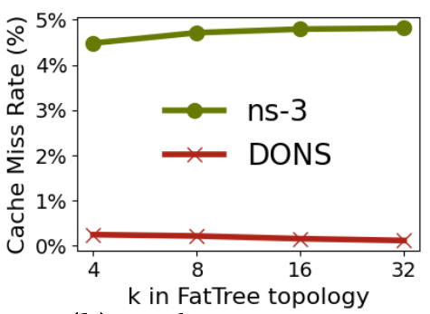
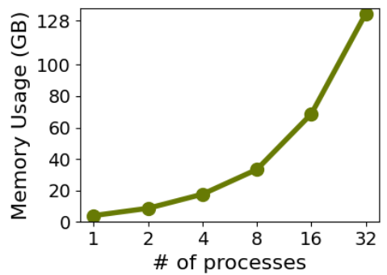
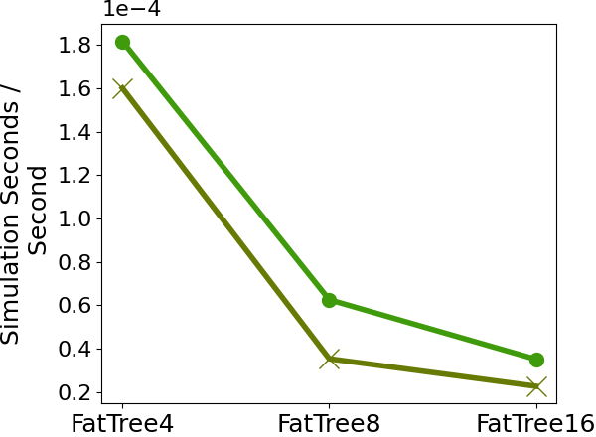



已有DES仿真器未充分利用多核CPU
High CPU cache miss rate:
~5% 的L3 cache miss rate
2. Poor memory efficiency:
使用32进程仿真Fattree (k=32) 需要~5TB!
3. Low parallelization efficiency:
双进程并行比单进程慢 ~43.5%
Notes:
具体来说，现有的DES模拟器没有充分利用多核cpu的潜力。大量的实验从三个方面证明了这一点:
【】首先，它们忽略了数据在内存中的局部性，导致CPU cache失效率高，延长了模拟完成时间;
【】其次，当使用多核cpu时，它们只支持多进程并行模式，即在每个进程中存储相同的数据，使得内存成为瓶颈。例如，模拟k为32且进程为32 '的Fattree需要高达5TB的内存。
【】第三，现有并行DES模拟一致性开销过大。因此，仿真速度两个并行进程比单个进程慢。\\ 以上问题说明多核cpu没有被充分利用，导致可扩展性问题。那么他们的根本原因是什么?

Slide 7

根本原因：面向对象设计的软件架构
// Object-oriented Design
class Switch {
IngressQueue[] inqueues;
EgressQueue[] outqueues;
FIB fib_table;
};
void Switch::Forwarding(Ptr<Packet> p)
{
int outport = fib_table.lookup(p.dst_ip);
outqueues[outport].enqueue(p);
}
主流编程范式
数据与逻辑组合成对象
数据散列在内存中
Switch
Switch
Switch
Switch
Switch
Switch
FIB
Egress
Queue
Ingress
Queue
FIB
Egress
Queue
对CPU cache不友好
难以自动并行
FIB
Ingress
Queue
FIB
Egress
Queue
Egress
Queue
Ingress
Queue
FIB
Ingress
Queue
内存中的数据布局
Notes:
从本质上讲，利用率不高的原因是，这些DES模拟器中的面向对象设计原则。
【】以转发为例。【】OOD是主流的编程范式，它将数据和逻辑结合起来形成对象。读写操作被隐藏在对象中。
【】此外，OOD没有考虑数据布局，数据分散在内存中，
【】对CPU cache不友好，cache失效率高并且，由于读写操作的隐藏，
【】逻辑难以自动并行化。例如，ns-3需要手工划分网络，每个进程模拟一个子网。导致内存和并行化效率低下。

Slide 8



提升OOD：DOD和ECS
视频游戏领域中的解决方案：Data-oriented Design (DOD)
DOD思想的实现：Entity Component System (ECS)架构
// Data-oriented Design
struct IngressQueue : Component { ... }
struct Ptr<EgressQueue> : Component { ... }
struct FIB : Component { ... }
Entity: IngressPort
Notes:
那么，如何克服OOD的局限性呢?
当电子游戏开发人员遇到类似的问题时，他们转向了一种称为数据导向设计(Data-Oriented-Design, DOD)的范式。
【】实体组件系统(Entity Component System, ECS)是一种流行的Unity框架，它基于DOD原则。它已经成功应用于许多大型游戏中，如《守望先锋2》。
【】让我用同样的例子来介绍DOD和ECS。
顾名思义，ECS有三个关键概念:第一个是组件，是纯数据，如FIB表、队列和数据包;
【】然后是Entity，如ID，用于索引属于同一实体的数据;

Slide 9
提升OOD：DOD和ECS
视频游戏领域中的解决方案：Data-oriented Design (DOD)
DOD思想的实现：Entity Component System (ECS)
// Data-oriented Design
struct IngressQueue : Component { ... }
struct Ptr<EgressQueue> : Component { ... }
struct FIB : Component { ... }
void Forwarding_System(IngressQueue inq, FIB fib_table, Ptr<EgressQueue> outqueues) {
foreach (var p in inq) {
int index = fib_table.lookup(p.dst_ip);
outqueues[index].enqueue(p);
}
}
Entity: IngressPort
Notes:
三是系统，纯逻辑，负责处理组件数据。
注意，系统不属于任何实体，它可以应用于所有具有这些列出的组件的实体
【】那么，这种软件架构有什么好处呢?

Slide 10
提升OOD：DOD和ECS
Ingress
Queue
Ingress
Queue
Ingress
Queue
Ingress
Queue
Ingress
Queue
Ingress
Queue
相同类型的数据存储在相邻的内存中
数据与逻辑完全解耦
FIB
FIB
FIB
FIB
FIB
FIB
对CPU cache非常友好
容易自动并行
Egress
Queue
Egress
Queue
Egress
Queue
Egress
Queue
Egress
Queue
Egress
Queue
内存中的数据布局
// Data-oriented Design
struct IngressQueue : Component { ... }
struct Ptr<EgressQueue> : Component { ... }
struct FIB : Component { ... }
void Forwarding_System(IngressQueue inq, FIB fib_table, Ptr<EgressQueue> outqueues) {
foreach (var p in inq) {
int index = fib_table.lookup(p.dst_ip);
outqueues[index].enqueue(p);
}
}
Entity: IngressPort
Notes:
与OOD相反，在内存中，DOD将相同类型的数据放在一起，
【】这是CPU缓存友好的。它完全解耦了数据和逻辑，一旦数据块被获取到CPU缓存中，这些逻辑就很容易被多线程并行化。
【】比如，并发转发所有IngressPorts中的数据包然后，通过提出DONS，我们将这一基本思想扩展到整个网络数据平面的模拟

Slide 11



研究挑战
将DOD思想应用于网络离散事件仿真，实现Data-Oriented Network Simulator (DONS)，面临着诸多挑战：
1. 如何基于ECS架构对复杂的网络设备、协议建模？
3. 如何划分仿真任务以实现高效的分布式仿真？
...
Data-Oriented Network Simulator
2. 如何在保证仿真正确性的同时降低同步开销？
Notes:
然而，将DOD思想应用于网络离散事件仿真，实现Data-Oriented Network Simulator (DONS)，面临着诸多挑战：

Slide 12

DONS：网络建模
4 Entities
Components
Sender
IP, Flows, DCTCP, Stats
Receiver
IP, Buffer, RWND, Stats
IngressPort
MAC, Buffer, FIB, Stats
EgressPort
MAC, Buffer, RR, Stats
4 Systems
SendSystem
generating packets in Sender and moving them to the connected IngressPort
ForwardSystem
forwarding the packets in the IngressPort to the corresponding EgressPort
TransmitSystem
transmiting the packets in EgressPort to the corresponding IngressPort or Receiver
ACKSystem
processing the packets received by the Receiver and triggering ACKs
Notes:
【】首先，通过分析数据平面的行为，包括发送、转发、发送和接收。
【】本文提出一种基于ECS框架的简单网络模型，将行为抽象为四个实体及其对应的组件以及四个描述数据包移动的系统。
它们端到端覆盖了数据包的生命周期接下来，我们将展示教授如何执行这些系统。

Slide 13
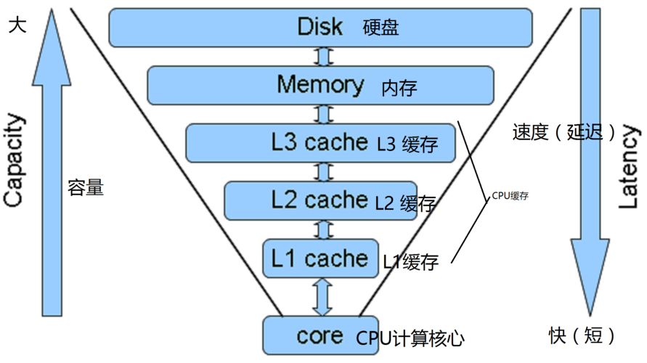
DONS：数据布局
Packet作为component而不是entity
EgressPort#1
EgressPort#2
EgressPort#3
IngressPort#1
IngressPort#2
IngressPort#3
FIB
FIB
FIB
Buffer
Buffer
Buffer
Buffer
Buffer
Buffer
...
FIB
RR
RR
RR
FIB
...
FIB
ForwardSystem
内存
内存
Notes:
每个system运行时只需要获取某些特定的component，即数据
而且它们在内存中相邻存储，而CPU cache架构又会倾向于将相邻的内存一次性加载到cache中，大大提升了cache命中率

Slide 14
DONS：线程模型
DONS：线程模型
1. 顺序执行四个systems
2. 所有设备的同一system在多核CPU上并行执行
ACKSystem
SendSystem
ForwardSystem
TransmitSystem
SendSystem
ACKSystem(If necessary)
仿真时钟
Notes:
【】Firstly, For reducing consistency overhead, the threading model in DONS will sequentially execute these systems
【】Then, For increasing the degree of parallelization,
DONS executes the same system of all network devices in parallel, because there is no direct dependency between them.
【】For example, The acknowledgment process is checked first,
【】then all the Senders send the packets to the connected IngressPort.

Slide 15
DONS：线程模型
1. 顺序执行四个systems
2. 所有设备的同一system在多核CPU上并行执行
ACKSystem
SendSystem
ForwardSystem
TransmitSystem
ForwardSystem
仿真时钟
Notes:
Next, ForwardSystem will【】forward packets in all IngressPorts to the corresponding EgressPorts

Slide 16
DONS：线程模型
1. 顺序执行四个systems
2. 所有设备的同一system在多核CPU上并行执行
ACKSystem
SendSystem
ForwardSystem
TransmitSystem
TransmitSystem
仿真时钟
Notes:
then transmiting 【】the packets from all EgressPorts to the IngressPort or Receiver
Then starting the next round.

Slide 17
DONS：线程模型
1. 顺序执行四个systems
需要1 link delay
2. 所有设备的同一system在多核CPU上并行执行
ACKSystem
SendSystem
ForwardSystem
TransmitSystem
Min{link delay} 是不会引发“回滚”的步长
TransmitSystem
长度?
仿真时钟
Notes:
The next question is How many events each system should process within a batch?
【】We observe that link delay can be used as a safe lookahead time without throwing events out of order.
【】Because, When a system executes an event, it must take one link delay to trigger a new event in the same system.
That means each system can safely execute events what will happen in the next cycle, the cycle length is the link delay.
In the paper, we prove the correctness of the threading model.\\
OK, We implemented these designs and DONS based on Unity.

Slide 18
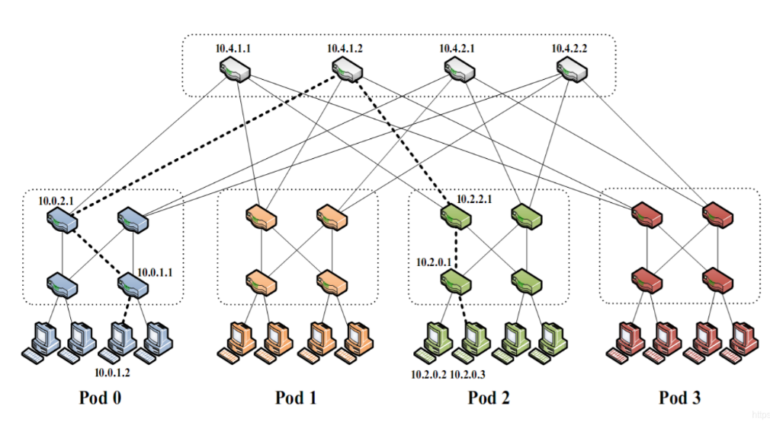
DONS：分布式仿真
无法直接将该线程模型应用到一个集群分布式仿真中
如何在多台机器之间划分仿真任务(网络拓扑)以最小化仿真完成时间，特别是对于不规则的网络拓扑?
OR

Slide 19
DONS：分布式仿真
无法直接将该线程模型应用到一个集群分布式仿真中
如何在多台机器之间划分仿真任务(网络拓扑)以最小化仿真完成时间，特别是对于不规则的网络拓扑?
>>>需要一个仿真完成时间估计模型（Time-cost model）来提前评估划分方案！
网络拓扑
网络配置
流量需求
负载估计器
用户输入
具有权重的网络拓扑
分布式仿真
最佳划分方案
网络划分器
（基于Time-cost model ）
分布式并行模块工作流程

Slide 20

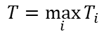
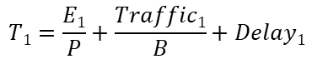
DONS：仿真完成时间估计模型
本研究发现以下因素会影响仿真完成时间：
1. 网络仿真任务的流量模式；
2. 集群的计算/通信能力。
结合这些因素，我们提出了一个精确的Time-cost model来评估某个划分方案
计算开销
通信延迟
机器1的仿真完成时间
$$T1=\frac{E1}{P}+\frac{Traffic1}{B}+Delay1$$
传输开销
整体仿真完成时间
$$T=\max_{i}{T_{i}}$$
Server1
划分方案
Server2

Slide 21
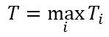
寻找最优划分是一个最优化问题
约束条件（输入）：
1. 网络拓扑；2. 路由方式；3. 流量需求矩阵；4.集群的计算/ 通信能力
输出:
针对网络仿真任务的划分方案
目标函数:
最小化此项是平衡割问题
$$T1=\frac{E1}{P}+\frac{Traffic1}{B}+Delay1$$
固定的链路延迟
$$T=\max_{i}{T_{i}}$$
最小化此项是最小割问题
为了求解该问题，我们需要：
运行一个简单的流模拟来获取E_{i}, Traffic_{i}, Delay_{i}, #Rounds等输入数据
我们证明这是一个NP-hard问题，因此需要设计启发式算法

Slide 22
启发式划分算法
分层式划分算法：
1. 使用最小平衡割算法将网络一分为二
2. 迭代上述步骤，直到所有机器都被分配任务或进一步划分 没有性能增益
步骤一是一个经典的最小平衡割问题[1]，﻿被证明是NP-hard问题，该问题有近似线性复杂度的求解算法[2]
[1] Chuzhoy J, Gao Y, Li J, et al. A deterministic algorithm for balanced cut with applications to dynamic connectivity, flows, and beyond[C]//2020 IEEE 61st Annual Symposium on Foundations of Computer Science (FOCS). IEEE, 2020: 1158-1167.
[2] https://arxiv.org/pdf/1910.08025.pdf

Slide 23
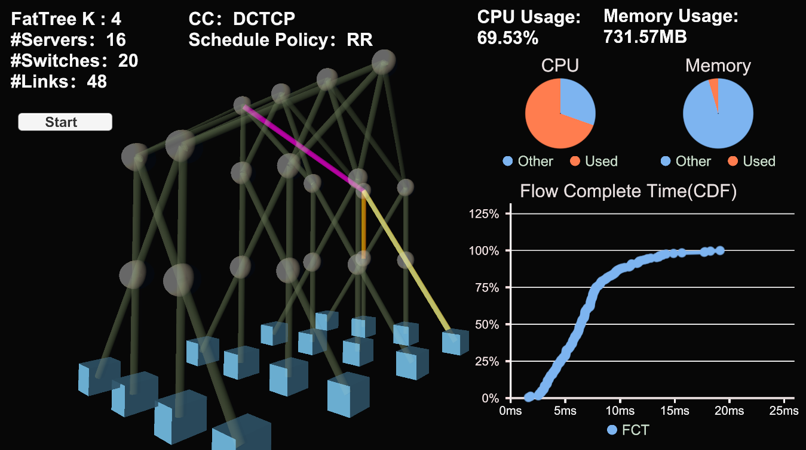
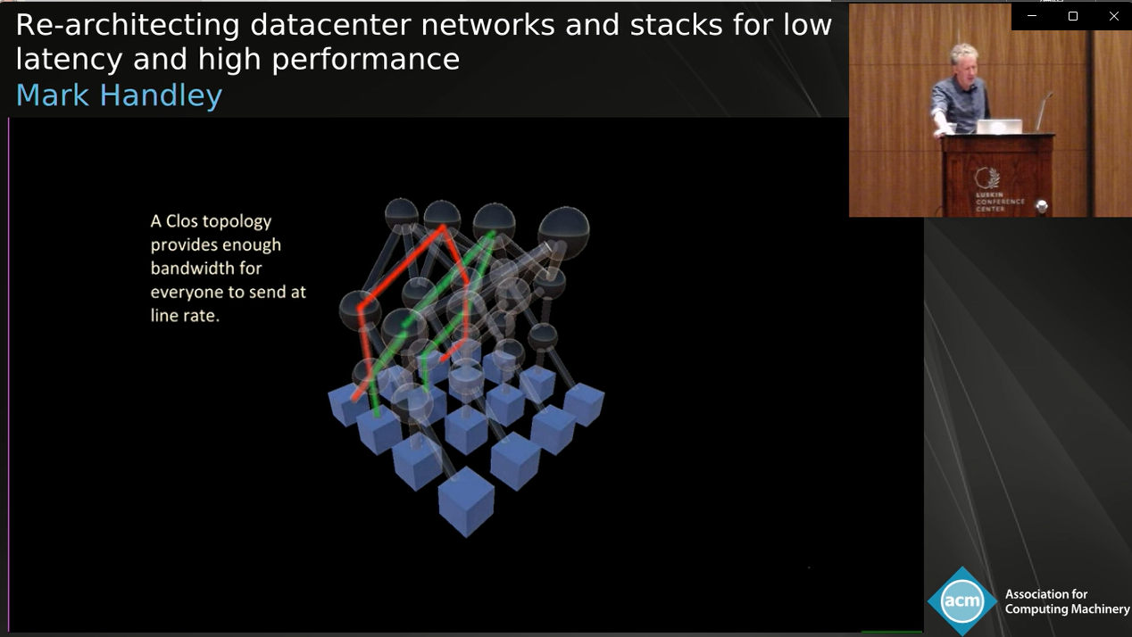
实现
受Mark Handley在SIGCOMM’17和SIGCOMM’19上的启发，我们也基于Unity实现了DONS
∼3000代码，已开源[1]
发布DONS v0.1，支持网络数据平面性能仿真：
UDP, TCP, DCTCP
IPv4, ECMP, RED
FIFO, RR, DRR, SP
优化技术包括：
Command buffer, Merge Sort, …
Mark Handley’在SIGCOMM’17上的演示
DONS前端
[1] https://github.com/dons2023/Data-Oriented-Network-Simulator

Slide 24
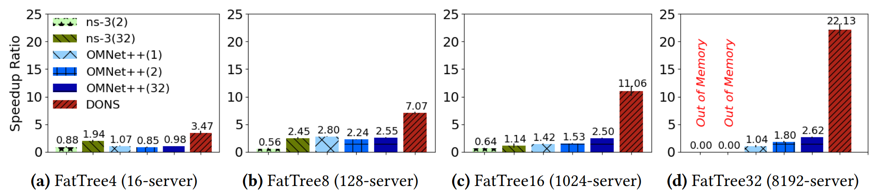
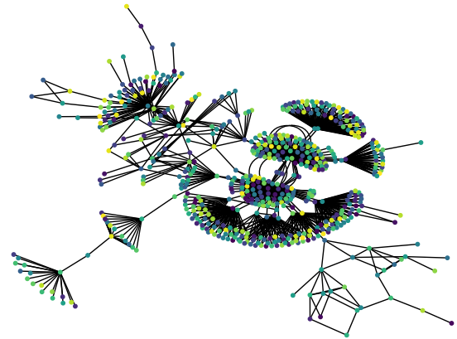
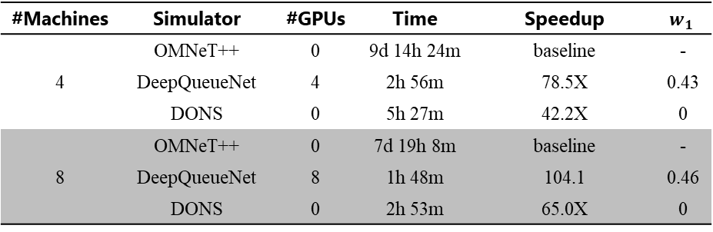
实验
仿真速度
...
FatTree (K = 4, 8, 16, 32)
DONS相比于ns-3（单进程）加速了3倍 到 22倍
可扩展性
#Machines | Simulator | #GPUs | Time | Speedup | $$w_{1}$$
4 | OMNeT++ | 0 | 9d 14h 24m | baseline | -
 | DeepQueueNet | 4 | 2h 56m | 78.5X | 0.43
 | DONS | 0 | 5h 27m | 42.2X | 0
8 | OMNeT++ | 0 | 7d 19h 8m | baseline | -
 | DeepQueueNet | 8 | 1h 48m | 104.1 | 0.46
 | DONS | 0 | 2h 53m | 65.0X | 0
9.5 天
5 小时
~8 天
Large-scale WAN from a ISP
3 小时
DONS相比于OMNeT++加速了42倍 到 65倍
Notes:
In evaluation, Firstly, We simulated DCNs with different scales in a single machine.
【】DONS accelerates the simulation up to 22 times compared to NS-3
【】Then We use multiple machines to simulate a large-scale WAN
【】DONS accelerates the simulation up to 65 times compared to OMNet++

Slide 25
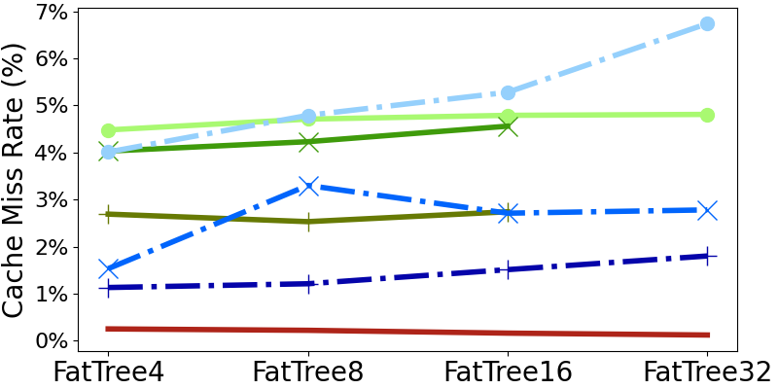
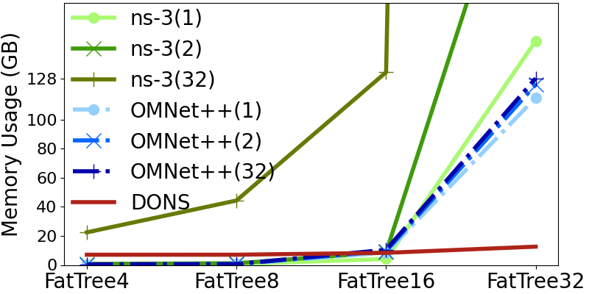
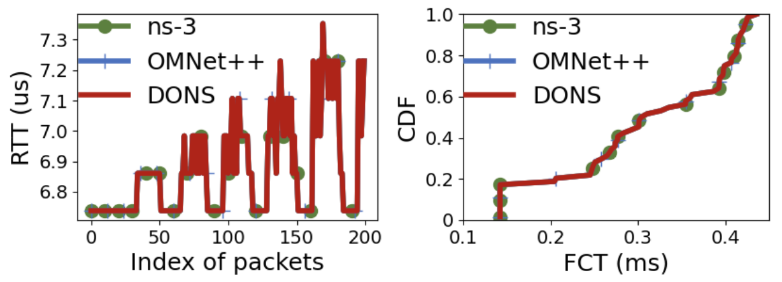
实验
﻿系统性能 & 开销
单机:
two Intel Xeon
CPUs (totaling 32 cores),
Memory: 128 GB, L3 cache: 20MB
DONS cache miss rate: 0.12%, 降低了4.5倍 to 56倍
ns-3 and OMNeT++ 单机最多支持FatTree32 (8k servers)
DONS 支持 FatTree48 (27k servers)
﻿保真度
Link rate = 100Gbps
Link delay = 1us
Packet payload size=1,000B
Buffer size = 32MB
CCA = DCTCP
仿真结果与已有DES仿真器(ns-3 和 OMNeT++)的100%一致
Notes:
Then, the microbenchmark experiments show that
【】DONS has a lower miss rate and memory consumption, As a result,
DONS can simulate fattree 48 on one normal server, meanwhile DONS can make full use of 32 CPU cores.
【】Finally, the simulation traces of DONS are 100% the same as existing DESs.

Slide 26

总结
Data-Oriented Network Simulator (DONS)
﻿高保真
大规模
高性能
低成本
离散事件仿真
正确性保证
支持分布式并行
CPU缓存友好
内存友好
多核CPU并行效率高
仅用CPU就能快速完成仿真
已发布稳定版本v0.1：https://github.com/dons2023/Data-Oriented-Network-Simulator
欢迎大家使用！
Notes:
In conclusion, by proposing DONS, we demonstrate the ability to simulate large-scale networks with full fidelity using only CPUs.
Due to time con’straints, I don’t show the full details of DONS, which can be found in the paper.
【】We've made DONS open source, and
【】we invite you to visit the Poster&Demo session, where we will present a demo of DONS and its frontend.
【】In the future, We will continue to extend DONS to support more protocols.

Slide 27
谢谢莅临！

